Slide 1
Veda Chanten

Slide 2

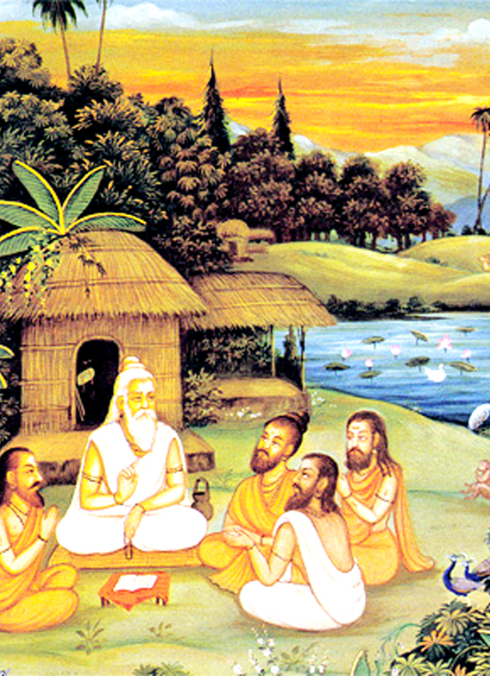
Sanskriet
Vedisch & klassiek
Klanktaal / orale taal
Toontaal

Slide 3
Taal is de taal van de God(in) (vāk)
Er zijn 4 niveaus van spraak:
parāvāk : de vibratie waarin het geestelijke en goddelijke communiceert en schept
pasyantivāk : volledig begrip van wat gecommuniceerd wordt zonder er gedachten over te hebben, dus zonder madhyama
madhyamāvāk : vertaalproces van idee/begrijpen naar woord en andersom
vaikarivāk: naar buitengerichte, hoorbare spraak

Slide 4
Veda chanten tradities
Krama-chanting of Krishna Yajurveda-traditie (geassocieerd met Tamil Nadu en Andhra Pradesh)
Ghana-chanting of Shukla Yajurveda-traditie (voornamelijk in Noord-India)

Slide 5
Veda’s
Rigveda – poëtische hymnen gericht tot de goden
Yajurveda – offerspreuken en rituele formules
Samaveda – melodische gezangen voor rituelen
Atharvaveda – spreuken en magische formules

Slide 6
Śīkṣkā -(klank)regels
Varṇaḥ (uitspraak)
Svaraḥ (tonen)
Mātrā (ritme)
Balam (kracht)
Sāma (continuïteit)
Santāna (interpunctie en verbinding)

Slide 7
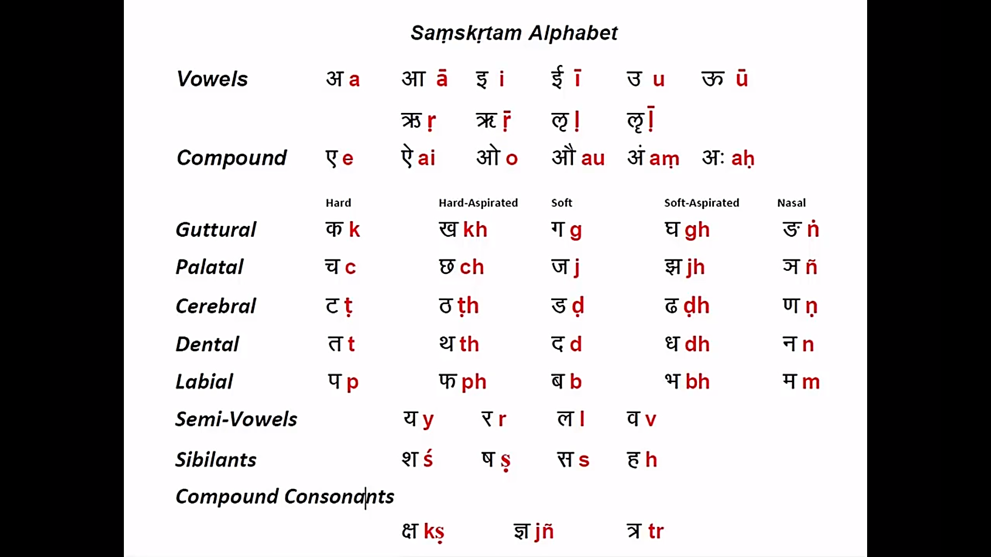
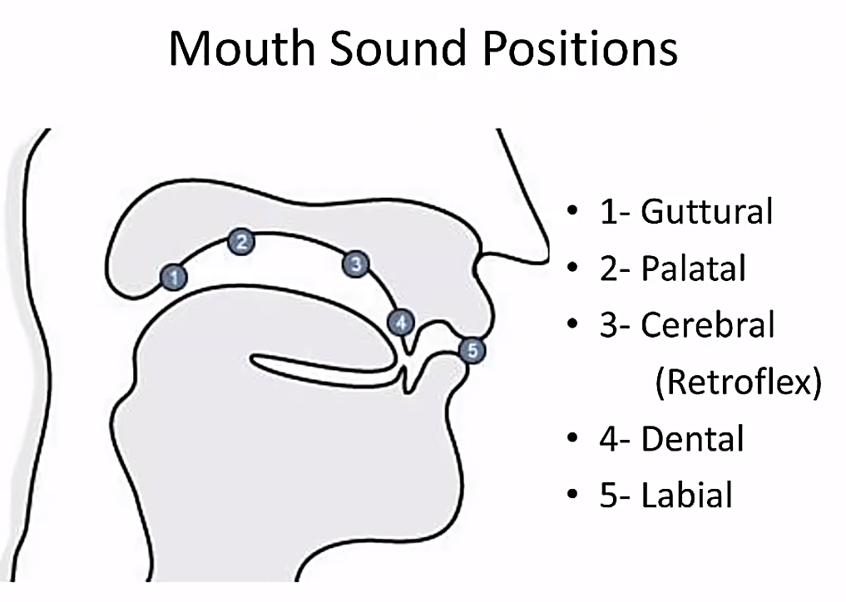

Slide 8
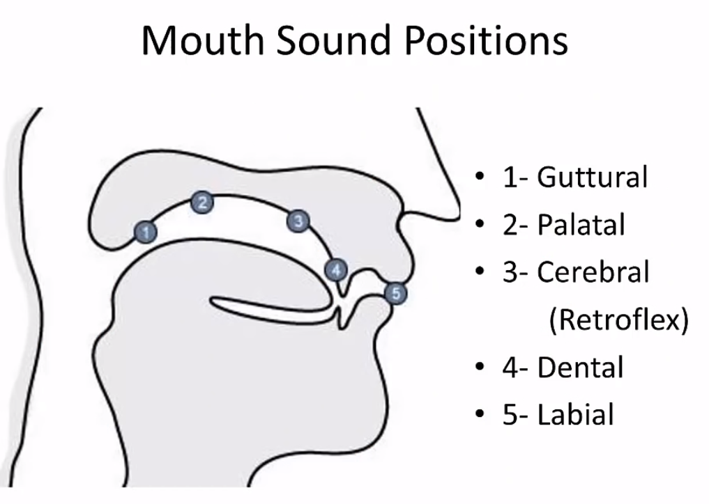

Slide 9

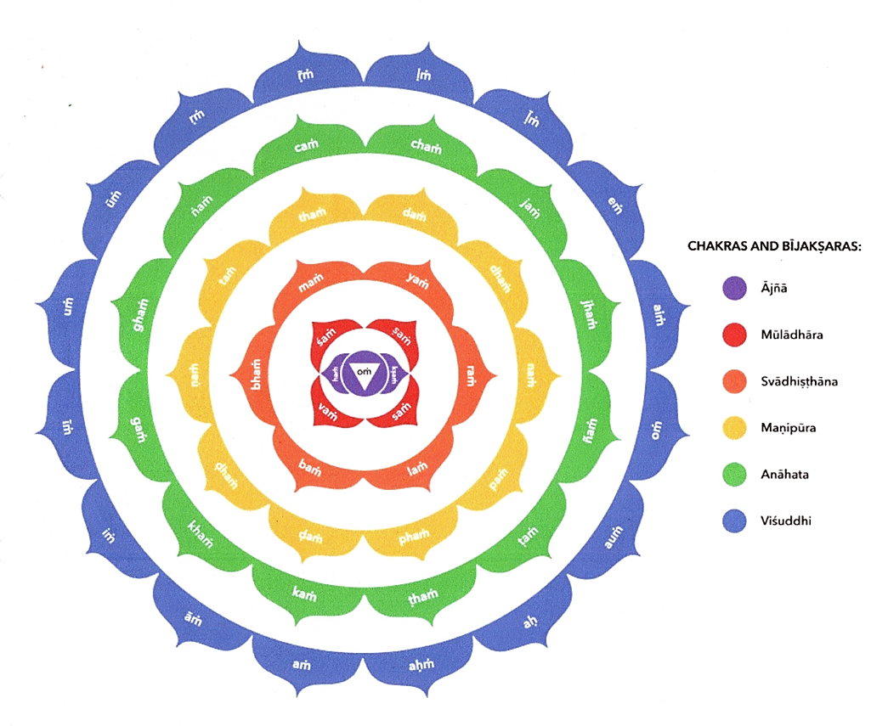




Slide 10
Svaraḥ
Svarita /
dhīrgha svarita
één toon hoger / E
Halve toon hoger / Es
udātta
Centrale toon / Sa / D
tat sa̍vi̱tur vare̎ṇya̱ṃ
anudātta
één toon lager toon / C

Slide 11
Mātrā: metrum / ritme
Kort (één mātrā): a i u
Lang (twee mātrā): ā ī ū e o
‘grip’ bij opéénvolging van korte klinker en twee medeklinkers
oṃ saha nāvavatu saha nau bhunaktu |
saha vīryaṃ karavāvahai |
tejasvināvadhītamastu mā vidviṣāvahai ǁ

Slide 12
Balam: kracht
Aspiratie / ondersteund door buikademhaling
dha
bha
pha
aha
tha

Slide 13
Santāna verbinding

Slide 14
Sandhi: wijziging van de uitspraak 1
visarga = (a)ḥ
aan het einde (van een woord of regel): de klinker vóór de visarga wordt erna kort herhaald
gevolgd door sibilants ṣ of ś of s: wordt uitgesproken als de sibilant*
gevolgd door labial p of ph: wordt uitgesproken als een ff **
gevolgd door guttural k of kh: wordt uitgesproken als een g (guttural)
namaḥ namaha
*śāntiḥ śā̱ntiḥ śā̱ntiḥ śāntiśśā̱ntiśśā̱ntihi
** dhiyo̱ yo na̍ḥ praco̱dayā̎t dhiyo̱ yo na̍f praco̱dayā̎t

Slide 15
Sandhi: wijziging van de uitspraak 2
anusvāra = (a)ṃ
gevolgd door consonant wordt uitgesproken als de nasale versie van dezelfde consonanttype
gevolgd door y of v wordt uitgesproken als nasale y of v
gevolgd door sibilants ṣ of ś of s of h en de r : wordt uitgesproken als een gum of ga

Slide 16
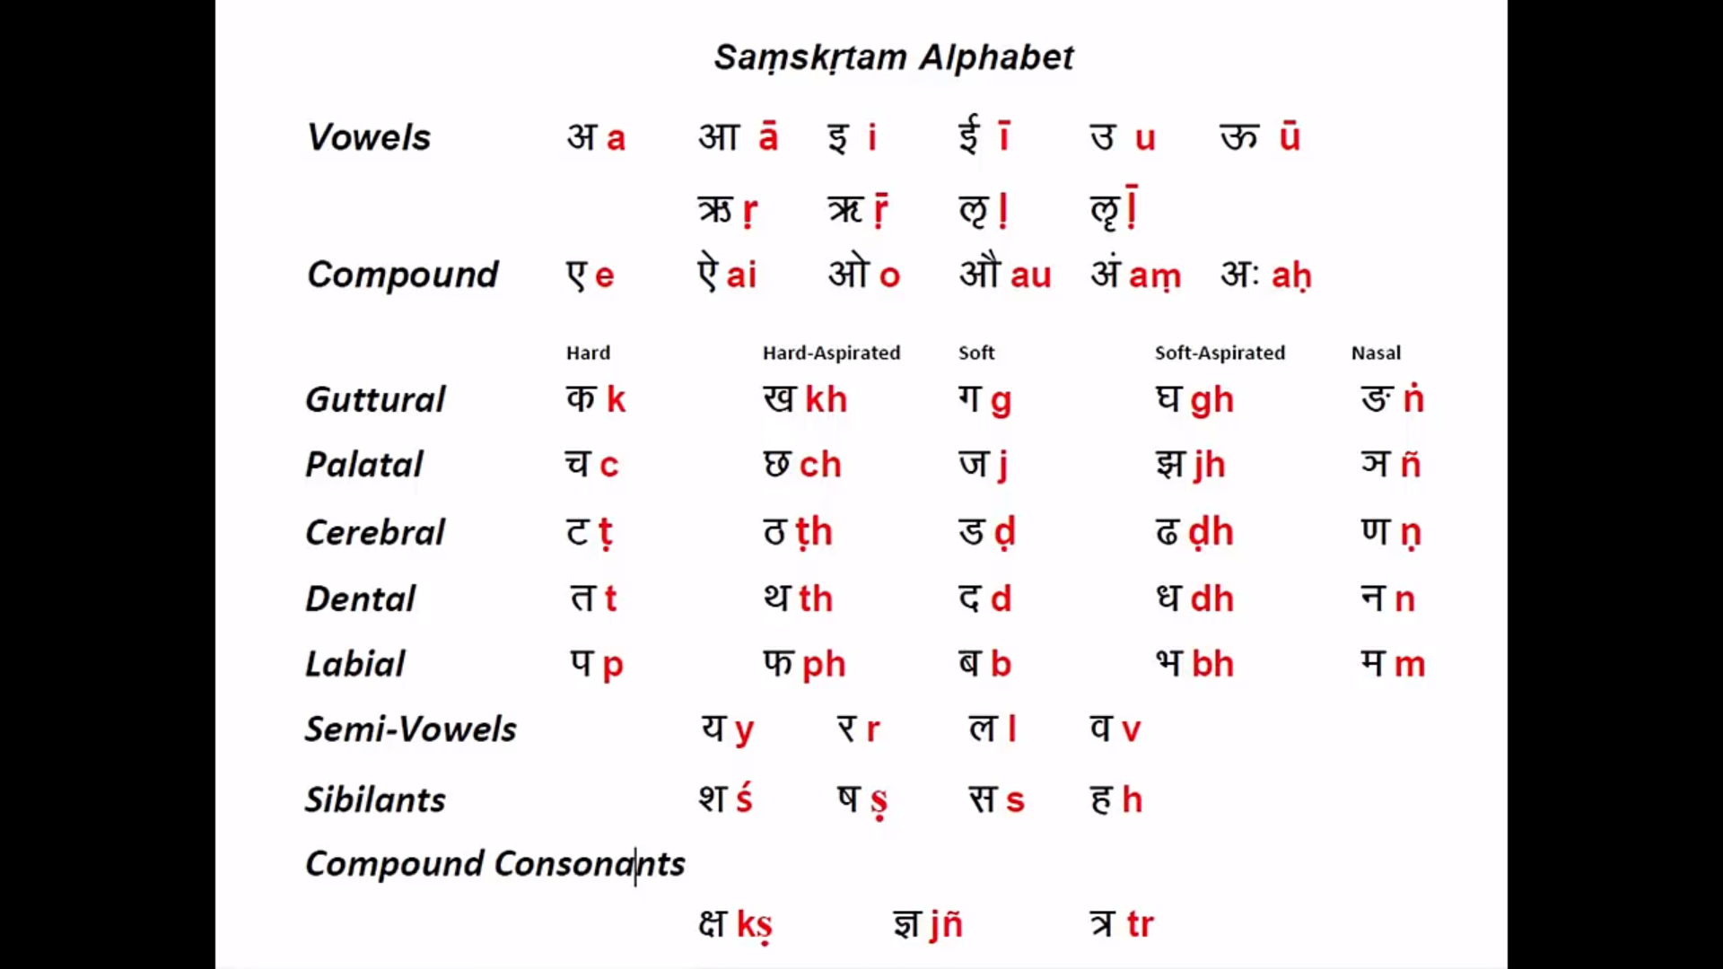
Sandhi: wijziging van de uitspraak 2
anusvāra = (a)ṃ
gevolgd door consonant wordt uitgesproken als de nasale versie van dezelfde consonanttype
ka̱viṁ ka̍vī̱nām > ka̱viṅ ka̍vī̱nām
vī̱rya̍ṃ karavāvahai > vī̱rya̍ṅ karavā
śaṃ no̍ miṯraḥ > śan no miṯraḥ

Slide 17
Sandhi: wijziging van de uitspraak 2
anusvāra = (a)ṃ
gevolgd door y of v wordt uitgesproken als nasale y of v
ṛ̱taṃ va̍diṣyāmi > ṛ̱tavva̍diṣyāmi
trya̍mbakaṃ yajāmahe > trya̍mbakayyajāmahe

Slide 18
Sandhi: wijziging van de uitspraak 2
anusvāra = (a)ṃ
gevolgd door sibilants ṣ of ś of s of h en de r : wordt uitgesproken als een gum of ga
ga̱ṇapa̍tigṁ havāmahe > ga̱ṇapa̍tigum havāmahe
sthiṟairaṅga̎ıstuṣṭu̱vāgṃ sa̍sta̱nūbhı̍ḥ > sthiṟairaṅga̎ıstuṣṭu̱vāgum sa̍sta̱nūbhı̍ḥ

Slide 19
Gāyatrī mantra (sāvitrī) > uit: Rig Veda III.62.10
oṃ bhurbhuva̱ssuva̍ḥ
tat sa̍vi̱tur vare̎ṇya̱ṃ
bhargo̍ de̱vasya̍ dhīmahi
dhiyo̱ yo na̍ḥ praco̱dayā̎t ||

Slide 20
oṃ bhūḥ |bhuvaḥ | suvaḥ |
Tat | savituḥ | vareṇyaṃ |
bhargaḥ | devasya | dhīmahī |
dhiyaḥ | yaḥ | naḥ | pracodayāt ||

Slide 21
n
v
aha
Oṃ śaṃ no̍ miṯraḥ śaṃ varu̍ṇaḥ |
śaṃ no̍ bhavatvarya̱mā |
śaṃ na̱ indro̱ bṛha̱spatıḥ̍ |
śaṃ no̱ viṣṇu̍rurukra̱maḥ |
namo̱ brahma̍ṇe |
nama̍ste vāyo |
tvame̱va pra̱tyakṣa̱m brahmā̍si |
tvame̱va pra̱tyakṣa̱ṃ brahma̍ vadiṣyāmi |
ṛ̱taṃ va̍diṣyāmi |
sa̱tyaṃ va̍diṣyāmi |
tanmāma̍vatu |
tadva̱ktāra̍mavatu | ava̍tu̱ mām |
ava̍tu va̱ktāraṃ̎ |
Oṃ śāntiḥ śā̱ntiḥ śā̱ntiḥ
v
v
ihi
aha
ihi
ś
ś

Slide 22
Pūrṇaṃ
ff
Oṃ pūrṇa̱mada̱ḥ pūrṇa̱mida̱ṃ
pūrṇā̱t pūrṇa̱muda̱cyate |
pūrṇa̱sya pūrṇa̱mādā̱ya
pūrṇa̱mevāvaśi̱ṣyate ||
Oṃ śā̱ntiḥ śā̱ntiḥ śā̱ntiḥ
ihi
ś
ś

Slide 23
mahā mṛtyuṃjaya mantra trya̍mbakaṃ yajāmahe suga̱ndhiṃ pu̍ṣṭi̱vardha̍nam । u̱rvā̱ru̱kami̍va̱ bandha̍nān mṛ̱tyormu̍kṣīya̱ māmṛtā̎t ॥
n
y

